Slide 1

Il canto degli italiani

Slide 2
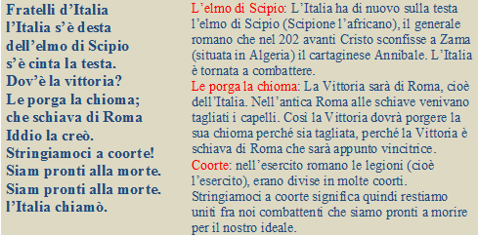
Nell’autunno del 1847, Goffredo Mameli scrisse il testo de il Canto degli Italiani, conosciuto anche come Inno di Mameli o anche Fratelli d’Italia, dal suo verso introduttivo. Dopo aver scartato l’idea di adattarlo a musiche già esistenti, il 10 novembre lo inviò al maestro Michele Novaro, che scrisse di getto la musica, cosicché l’inno poté debuttare, a Genova il 10 dicembre.

Slide 3
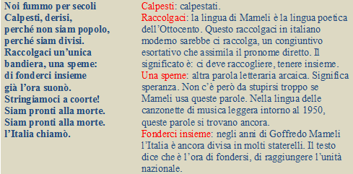
Mancavano pochi mesi al celebre 1848, che era già nell’aria, ben 30.000 persone ascoltarono l’inno e l’impararono. Dopo pochi giorni, tutti conoscevano l’inno, che veniva cantato senza sosta in ogni manifestazione (più o meno pacifica). Durante le Cinque giornate di Milano, gli insorti lo intonavano a squarciagola: il Canto degli Italiani era già diventato un simbolo del Risorgimento.

Slide 4
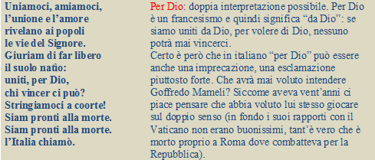
Quando l’inno si diffuse, le autorità cercarono di vietarlo, considerandolo eversivo; visto il totale fallimento, tentarono di censurare almeno l’ultima parte, estremamente dura con gli Austriaci, al tempo ancora formalmente alleati, ma neppure in questo si ebbe successo. Dopo la dichiarazione di guerra all’Austria, persino le bande militari lo suonavano senza posa; il Re fu costretto a ritirare ogni censura del testo.

Slide 5
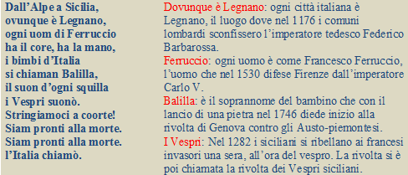
In seguito fu proprio intonando l’Inno di Mameli che Garibaldi, con i “Mille”, intraprese la conquista dell’Italia meridionale e la riunificazione nazionale. Mameli era già morto, ma le parole del suo inno, che invocava un’Italia unita, erano più vive che mai. Anche l’ultima tappa di questo processo, la presa di Roma del 1870, fu accompagnata da cori che lo cantavano accompagnati dagli ottoni dei bersaglieri.

Slide 6
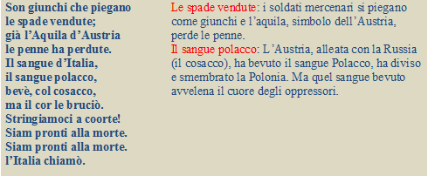
Anche più tardi, per tutta la fine dell’Ottocento e oltre, Fratelli d’Italia rimase molto popolare come in occasione della guerra libica del 1911-12, che lo vide ancora una volta il più importante di una serie di canti patriottici vecchi e nuovi. Lo stesso accadde durante la prima guerra mondiale: l’obiettivo di completare la riunificazione, trovò facilmente ancora una volta un simbolo nel Canto degli Italiani.

